Slide 1



Synthèse rapport d’activité 2020
Service public d’assainissement
Commune d'Allex

Slide 2
Chiffre clé patrimoine
18623 m de Réseau (Collectivité )
1 poste de relèvement
556 Branchements eaux usées et/ou unitaire
118 branchement eaux pluviales
5 déversoirs d’orage

Slide 3
Chiffre clé consommateur
755 abonnés
Assiette de la redevance 78167 m³
Taux de satisfaction globale service 86 %
Analyses physicochimique 100% conforme

Slide 4
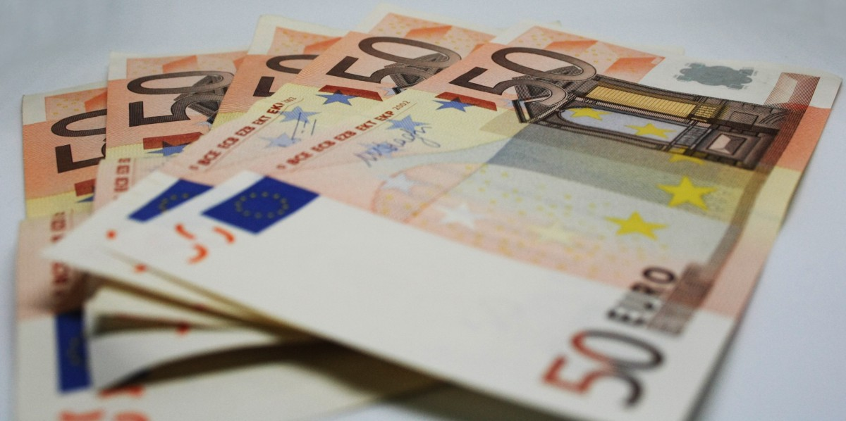
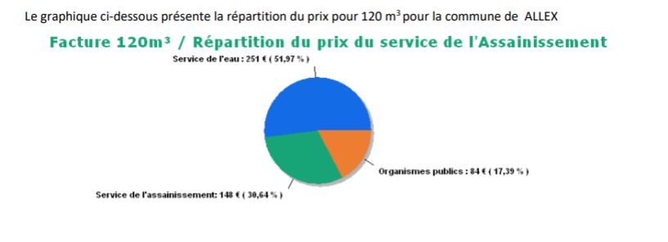

Chiffres clés du service
Prix de l’assainissement
Pour une consommation de 120 m³
1,52 €/m³
1,51 €/m³ en 2020

Slide 5
suivi du patrimoine
Pas de renouvellement de réseau en 2020
Nettoyage du poste de relèvement de Pergaud
Inspections télévisées 380 m
Curage de réseau 1693 m

Slide 6
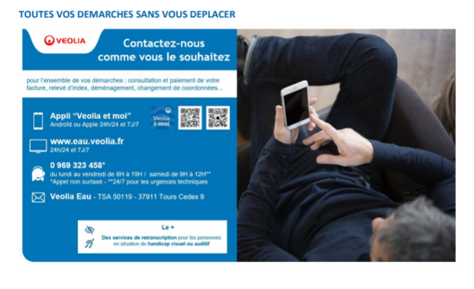
Informations utiles

Slide 7
Nous vous remercions!
Merci de votre écoute

